Slide 1

区 块 链 关 键 技 术 辨 析
与 金 融 应 用 实 践
密码学与安全技术
zuesgooogle
2018.10.06
李军
中科院博士
布比（北京）网络技术有限公司 联合创始人&COO
布比（北京）网络技术有限公司

Slide 2
密码
认证
应用

Slide 3
密码
加密与解密
密码保证了消息的机密性
对称密码
加密与解密使用相同秘钥的方式
公钥密码
加密与解密使用不同秘钥的方式

Slide 4
密码 – 加密与解密
密码算法

Slide 5
密码 – 对称密码
秘钥
密码算法中需要秘钥（key）

Slide 6
密码-秘钥配置问题

Slide 7
密码 – 公钥密码-公钥加密，私钥解密
公钥秘钥
秘钥分为加密秘钥和解密秘钥

Slide 8
密码 – 公钥通信流程

Slide 9
密码 – 对称密码 VS 公钥密码
 | 对称密码 | 公钥密码
发送者 | 用共享秘钥加密 | 用公钥加密
接收者 | 用共享秘钥加密 | 用私钥解密
密码配送问题 | 存证 | 不存在，但是公钥需要另外认证
机密性 | ✔️ | ✔️
加密效率 | 高 | 低

Slide 10
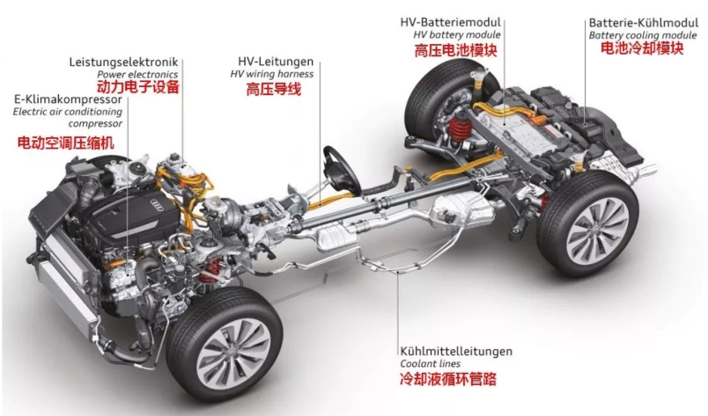
密码 – 混合密码系统
电动机
由电池驱动，能安静的低速行驶
发动机
由汽油驱动，能高速行驶

Slide 11
密码 – 混合密码系统

Slide 12
认证
单向散列函数
获取消息的指纹
消息认证码
消息被正确传送了吗？
数字签名
消息到底是谁写的？
证书
给公钥加上数字签名

Slide 13
认证 – 单向散列函数

Slide 14
认证 – 单向散列函数
单向散列函数
完整性（一致性）

Slide 15
认证 – 单向散列函数
单向散列函数
有一个输入和一个输出，其中输入为消息，输出为：散列值（hash value）
1、根据任意长度的消息计算出固定长度的散列值
2、能够快速的计算出散列值
3、消息不同散列值也不同
4、弱抗碰撞性：要找到和该条消息具有相同散列值的另外一条消息是非常困难的
5、强抗碰撞性：要找到散列值相同的两条消息是非常困难的
6、保证消息的完整性（一致性），具备单向性

Slide 16
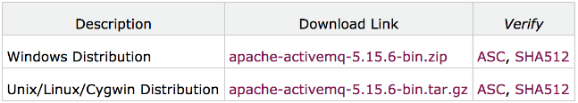
认证 – 单向散列函数的应用实例
1、软件是否被篡改
2、消息验证码
3、数字签名
4、基于口令的加密（Password Based Encryption）
5、伪随机数生成器
6、MD4、MD5、SHA-1、SHA-2（256，384，512）、SHA-3

Slide 17
认证 – 单向散列函数无法解决的问题
单向散列函数
能够辨别出篡改，但无法识别出伪装

Slide 18
认证 – 消息认证码
消息认证码
是一种与秘钥相关联的单向散列函数
消息的认证
消息来至于正确的发送者

Slide 19
认证 – 消息认证码使用

Slide 20
认证 – 对消息认证码的攻击
重放攻击
序号、时间戳、nonce
暴力破解

Slide 21
认证 – 消息认证码的应用案例
1、SWIFT（环球银行金融电信协会）
2、IP协议，对通信内容的认证和完整性校验
3、SSL/TLS

Slide 22
认证 – 消息认证码无法解决的问题
1、第三方证明
2、防止否则

Slide 23
认证 – 数字签名
Alice的借条
“Bob，我向你借款100万元。” – Alice
Alice写的邮件可以能被篡改，也可能是有人伪装成Alice或者Alice事成之后否认
数字签名
通过将公钥密码 “反过来用” 而实现的

Slide 24
认证 – 数字签名与公钥密码

Slide 25
认证 – 数字签名流程

Slide 26
认证 – 对数字签名的疑问
1、数字签名不能保证机密性吗？
的确如此，数字签名的作用本来就不是保证机密性
2、这种签名可以随意复制吗？
签名可以被复制，“是谁对这条消息进行了签名” 这一事实不会有任何改变
3、签名会不会被重复使用？
签名可以被提取出来附加到别的消息后面，但是验证签名会失败
4、如何防止否认？
防止否认与 “谁持有秘钥”
“我的私钥被别人窃取了” 也可能进行否认

Slide 27
认证 – 数字签名应用实例
1、安全信息公告
2、公钥证书
3、SSL/TLS

Slide 28
认证 –消息认证码VS数字签名
 | 消息认证码 | 数字签名
发送者 | 用共享秘钥加密 | 用公钥加密
接收者 | 用共享秘钥加密 | 用私钥解密
密码配送问题 | 存证 | 不存在，但是公钥需要另外认证
完整性 | ✔️ | ✔️
认证 | ✔️（通信双方） | ✔️（可适用于任何第三方）
防止否认 | × | ✔️

Slide 29
认证 – 数字签名无法解决的问题
公钥必须属于真正的发送者
我们需要证书

Slide 30
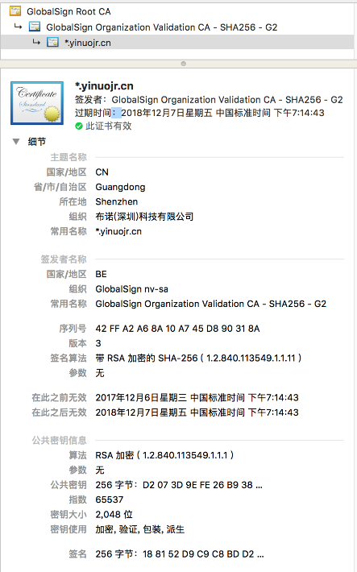
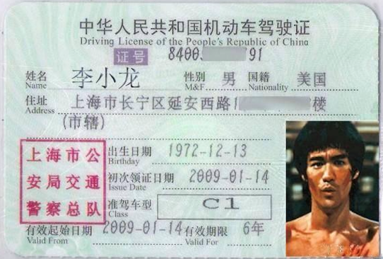
认证 – 证书
什么是证书
公钥证书（Public Key Certificate）和驾照很相似，里面有姓名、组织、邮箱等信息，属于此人的公钥，并且有认证机构（CA）施加数字签名。
只要看公钥证书，就可以知道认证机构认定该公钥的确属于此人
公钥证书也简称为证书（Certificate）

Slide 31
认证 – 证书的应用场景

Slide 32
认证 – 公钥基础设施（PKI）
Public-Key Infrastructure
是为了能够更有效地运转用公钥而制定的一系列规范和规格的总称
组成要素
用户 – 使用PKI的人
认证机构（CA） – 颁发证书的人
仓库 – 保存证书的数据库

Slide 33
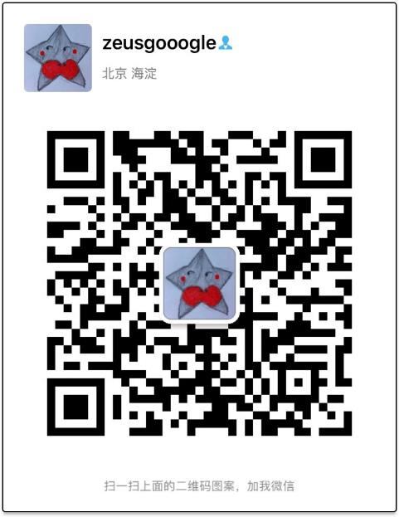
壹诺金融

